Slide 1
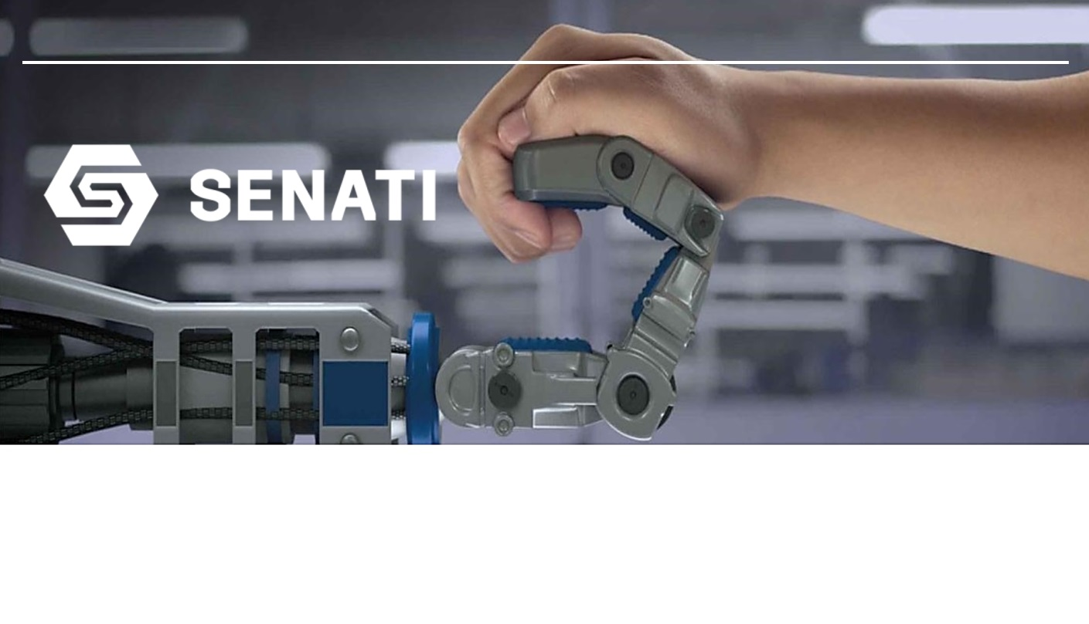
Sistema de Mejora y Automatización de Cotizaciones

Slide 2

Presentación
ESPECIALIDAD : Ingeniería del Software con Inteligencia Artificial
EMPRESA : 20606248092 - KATARI A & C S.R.L.
INTEGRANTE:
- Elmer Gabriel Quispe Ponce
- Josue Rossel Llatasi Chagua
- Jersson Pelayo Quispe Apaza

Slide 3
Empresa KATARI A&C
RUC : 20606248092
EMPRESA : “KATARI A & C S.R.L.”
REPRESENTANTE LEGAL : Edgar Apaza Choque
UBICACIÓN : Barrio Porteño

Slide 4
Identificacion del problema en KATARI A&C
Actualmente el proceso de cotización en KATARI A&C se realiza manualmente utilizando lápiz y papel. Este método anticuado es ineficaz, propenso a errores humanos y causa retrasos, por lo cual decidimos mejorar el sistema de cotizaciones manual que ya existía deasarrollamos un sistema para mejorar el proceso de sotizaciones

Slide 5
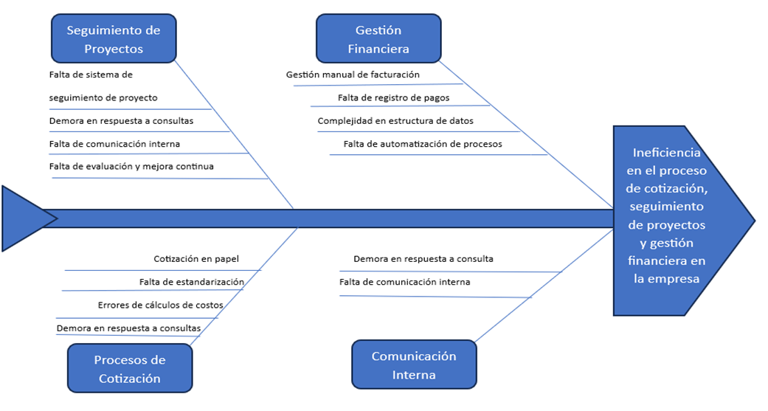
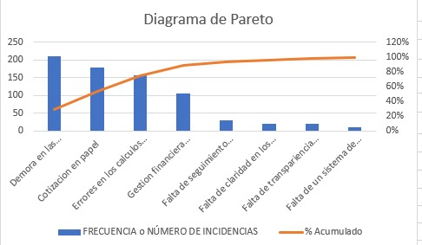
Identificacion del problema en KATARI A&C
Despues de recoger la respuesta de la encuesta en la cual participaron todos los empleados de la empresa, el análisis hecho da como resultado que la perdida de clientes se debe a una deficiencia en las cotizaciones que se le hace a los clientes potenciales.

Slide 6
Objetivo
Implementar un sistema de administración de cotizaciones, proformas de los servicios prestados y seguimiento a estos mismos, a fin de mejorar la calidad respuesta a clientes y control de información de procesos internos.

Slide 7
Justification del Proyecto
El problema que se investiga es la falta de eficiencia y la lentitud en el proceso de cotización de productos y servicios en el ámbito industrial de la Empresa KATARI SAC. La recopilación manual de información y la creación de presupuestos personalizados retrasan la respuesta a las solicitudes de los clientes, lo que afecta la satisfacción del cliente y la competitividad de la organización.

Slide 8
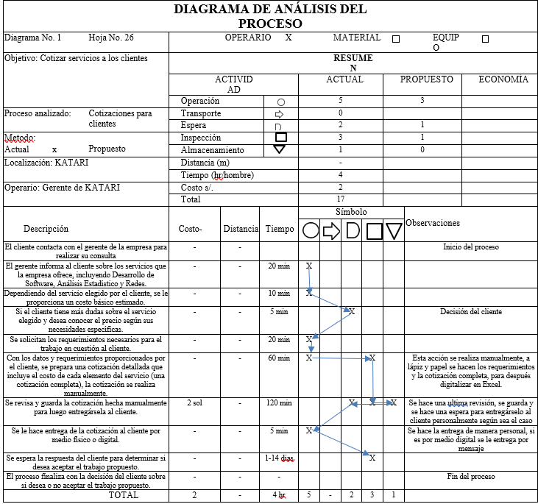
DAP

Slide 9
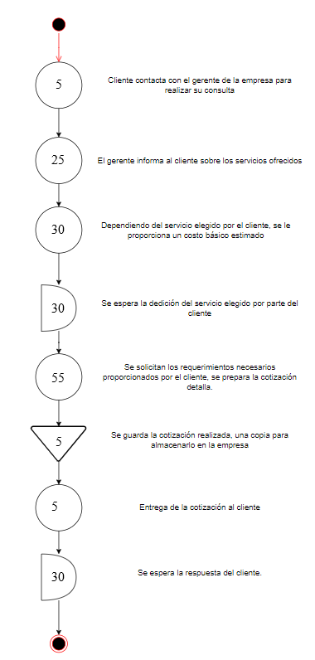
DOP

Slide 10

GRACIAS !!!

